Slide 1
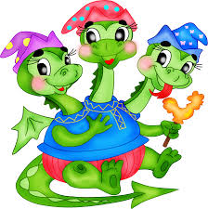
Изучаем части тела

Slide 6
МОЛОДЦЫ!!!!

